Slide 1

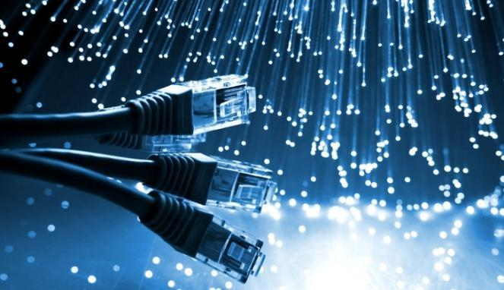


KONSEP JARINGAN KOMPUTER
Manajemen Jaringan Komputer
Oleh: Tengku Khairil Ahsyar, S.Kom., M.Kom
Program Studi Sistem Informasi Fakultas Sains dan Teknologi UIN Suska Riau

Slide 2

“Ilmu pengetahuan adalah kehidupan pikiran...”
(Abu Bakar Al-Shiddiq)

Slide 3














Sosial Media
@tengkukhairil
www.tengkukhairil.com
tengkukhairil
081378243334
@tengkukhairil
@tengkukhairil
tengkukhairil@uin-suska.ac.id
tkhairil
tengkukhairilahsyar
@tengkukhairil
tkhairil
D15115F0

Slide 4

Course Outline
Sejarah Jaringan Komputer
Definisi Jaringan Komputer
Tujuan Jaringan Komputer
Manfaat Jaringan Komputer
Manajemen Jaringan Komputer
Tipe-tipe Jaringan Komputer
Ruang Lingkup Jaringan Komputer
Penting dalam membangun Jaringan Komputer
Kendala Membangun Jaringan Komputer

Slide 5
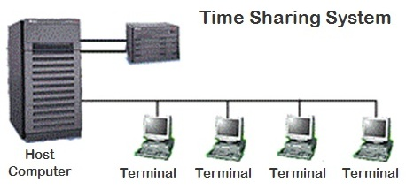
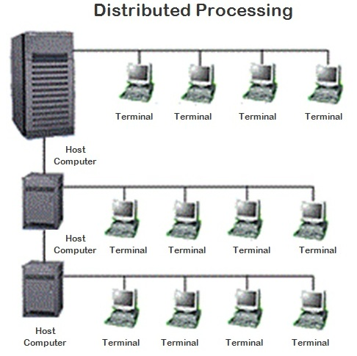
Sejarah Jarkom
1940 - Lahirnya konsep jaringan.
1950 - Ditemukan konsep distribusi proses TSS (Time Sharing System).
1969 - Departemen Pertahanan USA (DARPA) membuat riset ARPANET.
1970 - 10 Komputer berhasil dihubungkan dan ditemukan Konsep Proses Distribusi (Distributed Processing).
1972 - Roy Tomlinson menyempurnakan program email untuk ARPANET dan disebarkan di daerah USA.
1973 - Vinton Cerf dan Bob Kahn mempresentasikan cikal bakal internet
1976 - Ratu Inggris berhasil mengirimkan email.
1977 - Lebih dari 100 komputer yang bergabung di ARPANET.
1979 - Tom Truscott, Jim Ellis, Steve Bellovin menciptakan Newsgroups dengan nama USENET (User Network).

Slide 6
Sejarah Jarkom
1981 - France Telecom meluncurkan Telepon Televisi pertama.
1982 - Dibentuk TCP/IP dan berkembangnya USENET di daerah Eropa.
1984 - Diperkenalkan Sistem DNS.
1987 - Jumlah komputer melonjak mencapai 10.000 lebih.
1988 - Jarkko Oikarinen memperkenalkan Internet Relay Chat (IRC).
1989 - Jumlah komputer dalam jaringan melonjak mencapai 100.000.
1990 - Tim Berners Lee ditemukan Waring Wera Wanua / World Wide Web.
1992 - Komputer yang terhubung jaringan >1 juta.
1994 - Terdapat 3000 alamat web dan mulai ada belanja online.
Sekarang...

Slide 7
Definisi
(Sofana, 2013): Kumpulan beberapa komputer (dan perangkat lain seperti router, switch, dsb) yang saling terhubung satu sama lain melalui media perantara.
(nesabamedia): sebuah sistem yang terdiri dari dua atau lebih komputer yang saling terhubung antara satu sama lain melalui media transmisi atau media komunikasi sehingga dapat saling berbagi data, aplikasi maupun berbagi perangkat keras komputer.
(Wikipedia): Jaringan telekomunikasi yang memungkinkan antar komputer untuk saling bertukar data.
Suatu himpunan interkoneksi sejumlah komputer autonomous.
Dll...
Autonomous → adalah suatu kelompok yang terdiri dari satu atau lebih IP Prefix yang terkoneksi yang dijalankan oleh satu atau lebih operator jaringan dibawah satu kebijakan routing yang didefinisikan dengan jelas.

Slide 8

Definisikan sendiri !
Keyword:
Dua atau lebih
Titik/point/perangkat
Terhubung/terkoneksi
Media jaringan/transmisi
Berbagi sumber daya/data/informasi
Manfaat
Definisi:
Dua buah [perangkat/titik/point/node...] atau lebih yang saling terhubung/terkoneksi dengan menggunakan media jaringan/transmisi seperti kabel/non kabel agar dapat [manfaat] saling bertukar data, aplikasi atau berbagi sumber daya seperti... ... ...

Slide 9
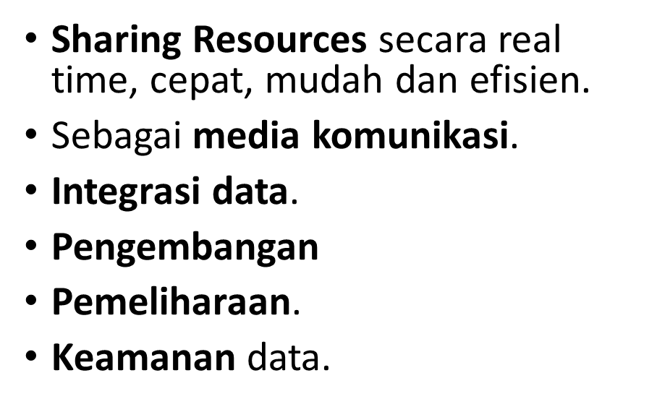

Tujuan JarKom
Manfaat Jarkom
Menjadi fasilitas penyampaian data/informasi dari pengirim (transmitter) ke penerima (receiver) secara cepat dan akurat yang dibutuhkan untuk kepentingan tertentu.

Slide 10
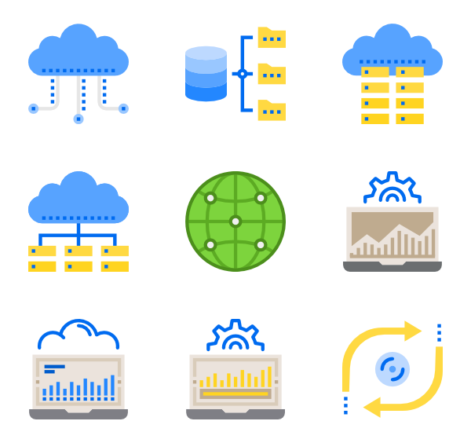
Manajemen Jarkom?
Manajemen?
Penggunaan sumber daya secara efektif untuk mencapai sasaran.
Penggunaan dan pemanfaatan sumber daya (resources) Jaringan Komputer secara efektif untuk mencapai sasaran dalam sebuah organisasi secara efisien.
Sasaran Manajemen Jarkom?
Menjaga/mengontrol jaringan tetap berjalan.
Memelihara Kinerja Jaringan.
Mengurangi ongkos kepemilikan.

Slide 11
Tugas Seorang Network Administrator
Admin
Server
Client
Technical Staff
Non Technical Staff
Reporting
Suvervisor
Membangun infrastruktur.
Memperbaiki jika rusak/error.
Merawat secara berkala.
Membackup dan Merestore.
Mengupgrade perangkat keras.
Mengupdate perangkat lunak.
Membuat dokumentasi.
Dll…
Intinya mengelola atau mengadministrasi jaringan komputer.

Slide 12
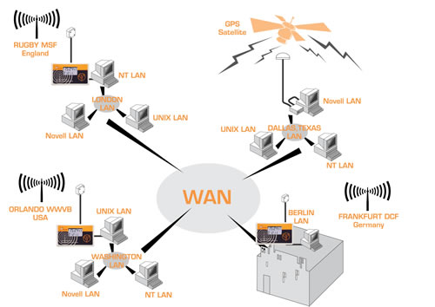
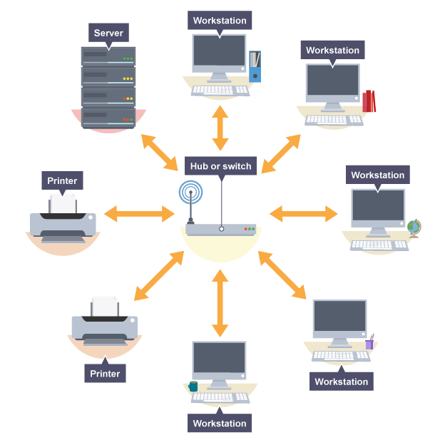
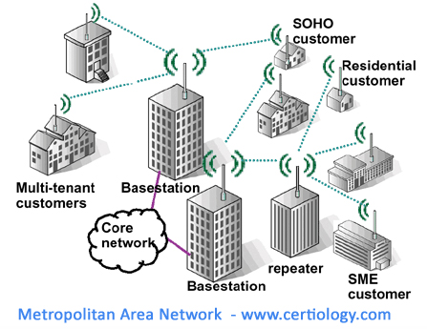
Ruang Lingkup (Area)
Local Area Network (LAN)
Metropolitan Area Network (MAN)
Wide Area Network (WAN)
Istilah Jaringan
Intranet (Intra Network)
Internet (Interconnected Network)
Ekstranet/VPN

Slide 13
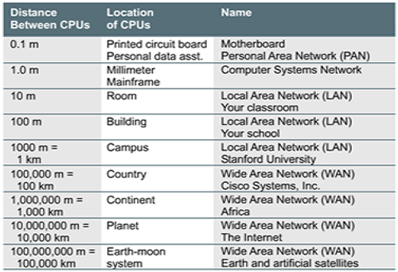
Ruang Lingkup (Jarak)
(Sumber: CISCO)

Slide 14
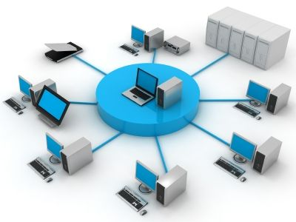
Tipe Jaringan
Peer-to-Peer
Client-Server
Hybrid
Penting Dalam
Membangun Jarkom
Fault Tolerance.
Scalability.
Quality of Service.
Security.

Slide 15
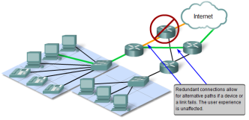
1. Fault Tolerance
Merupakan pemahaman dimana saat membangun jaringan, seluruh infrastruktur dapat terus berjalan tanpa adanya gangguan.
Ketika ada gangguan, sistem harus tetap berjalan semestinya tanpa mengalami penurunan performa maupun mati total.
Dilakukan dengan melakukan redundancy jaringan dengan cara menduplikasi jalur (path) yang digunakan untuk mentrasmisikan informasi baik secara physical maupun logical.

Slide 16
1. Fault Tolerance..
Juga berkaitan dengan Failover Cluster dan Load Balancing.
Failover cluster merupakan kumpulan dari device yang saling terhubung ketika salah satu device mengalami kegagalan operasional, maka device-device lain yang aktif maupun menunggu trigger dari failed-device akan mengambil alih proses tsb.
Load balancing merupakan kumpulan device yang saling terhubung dan saling berbagi sumber daya untuk menyeimbangkan beban kerja (workload) dalam mengelola proses.

Slide 17
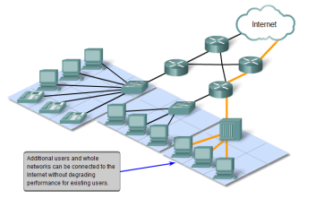
2. Scalability
Bagaimana menjaga performa jaringan agar tidak berkurang ketika akan melakukan ekspansi jaringan (penambahan user dan netwok).
Sering dialami oleh service provider (misalnya ISP). Walaupun pengguna ISP bertambah banyak, ISP harus tetap dapat menjaga performa dari jaringan yang dibangun.

Slide 18
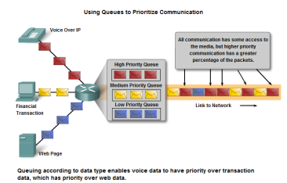
3. Quality of Service
Kata kuncinya adalah requirement (kebutuhan).
Intinya, bagaimana membagi “jatah” resource sesuai kriteria yang ditentukan dalam organisasi, misalnya berdasarkan posisi jabatan atau departemen.
Dengan menerapkan QoS, berarti menerapkan prioritas.
(Gbr) VoIP memiliki prioritas paling tinggi, Finansial transaction medium, dan web page low.

Slide 19
4. Security
Intinya membuat jaringan aman, baik internal maupun external.
3 hal yang harus diperhatikan: CIA (Confidentiality, Integrity, Availability).
Confidentiality = Bagaimana kerahasiaan informasi dan komunikasi terjaga dan hanya user dengan privilege tertentu yang dapat mengaksesnya.
Intergrity = Bagaimana integritas informasi dan komunikasi dapat di pertanggungjawabkan dan dipercaya.
Availability = Bagaimana informasi dan komunikasi dapat selalu tersedia walaupun terjadi interverensi atau memiliki kepastian akses yang tepat dan dapat diandalkan untuk layanan data untuk pengguna yang berwenang.

Slide 20

Kendala Membangun Jarkom
Tidak mengertinya maksud dan tujuan dibangunnya jaringan komputer.
Mahalnya harga media dan hardware jaringan.
Tidak memiliki kemampuan dan ilmu untuk membangun jaringan komputer.
Tidak tersedia tempat yang layak dan memadai.
Keamanan yang tidak terjamin.
Jalur transmisi yang digunakan tidak benar-benar bebas dari masalah gangguan (Mis: noise).

Slide 21
Referensi:
Sofana, Iwan. 2013. “Membangun Jaringan Komputer: Mudah membuat jaringan komputer (wire & wireless) untuk pengguna Windows dan Linux”. Informatika. Bandung.
Sofana, Iwan. 2010 “CISCO CCNA & Jaringan Komputer”. Informatika. Bandung.
Sofana, Iwan. 2008. “Membangun Jaringan Komputer: Membuat jaringan komputer (wire & wireless) untuk pengguna Windows dan Linux”. Informatika. Bandung.
Saludin. 2014. “Aplikasi Teknologi Antena Cerdas pada Komunikasi Jaringan Nirkabel”. Mitra Wacana Media. Jakarta.
Enterprise, Jubilee. 2014. “Trik Membuat Jaringan Komputer dan Wifi”. Elex Media Komputindo. Jakarta.
Daryanto. 2010. “Teknik Jaringan Komputer”. Alfabeta. Bandung.
Purbo OW, Tanuhandaru P, Noertam N, Djajadikara MR. 2007.“Jaringan Wireless Di Dunia Berkembang” [edisi 2]. wndw.net.
Sopandi, Dede. 2010. “Instalasi dan Konfigurasi Jaringan Komputer”. Informatika. Bandung.
Referensi tanpa batas yang bersifat pendukung dapat di searching di Google.

Slide 22


Slide 23

Thanks...
See u next week...
Kebenaran Terbesar Adalah Kejujuran dan Kepalsuan Terbesar Adalah Ketidakjujuran...
(Abu Bakar Al-Shiddiq)

Slide 24
Tugas Mandiri Perangkat, Peralatan, & Media Jaringan Komputer
Matakuliah: Manajemen Jaringan Komputer
Program Studi Sistem Informasi
Fakultas Sains dan Teknologi UIN Suska Riau

Slide 25
Petunjuk:
Carilah di internet yang berhubungan dengan Perangkat, Peralatan, dan Media Jaringan Komputer. Kemudian pelajari dan pahami.
Jumlah minimal 50 macam (gabungan dari total ke tiga-tiganya).
Tuangkan ke laporan Dalam Bentuk Tabel seperti contoh yang tertera.
Dikerjakan oleh masing-masing mahasiswa.
Dikerjakan di MS. Word dan dikonversikan ke PDF.
Wajib melampirkan identitas pribadi.
Layout laporan dalam bentuk landscape, bukan portrait.
Kirimkan ke e-Learning dengan ukuran file maksimal 2 Mb.
Kumpulkan paling lambat sehari sebelum pertemuan berikutnya.
Jika ada pertanyaan, langsung diskusi di Group Matakuliah atau WAG.

Slide 26
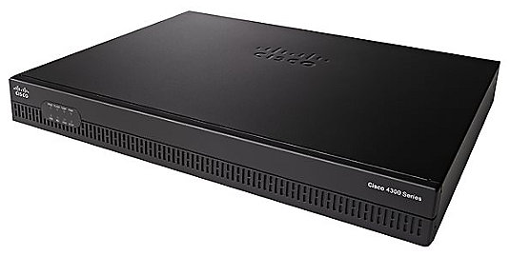
Format Tabel:
NO | GAMBAR | KETERANGAN | HARGA / UNIT
1 | (Gambar yang dimasukkan tidak perlu berukuran besar, yang penting jelas terlihat). | Nama Perangkat: Router Merk: CISCO Fungsi: Untuk melakukan proses routing IP Adress agar dapat menghubungkan alamat IP yang berbeda network. Spesifikasi/Deskripsi: Dimensions (H x W x D) = 2.01 x 8.95 x 9.49 inches (51 x 227x 241 mm); Weight = 3.96 lbs (1.8 kg); Maximum Power Consumption 11 W / 18 W, Extended Shock-vibe = No; IP41 (with DC adapter) = No; Operating Temperature and Altitude = –32 to 104 °F (0 to 40 °C). | Rp. 10.000.000 (Harga yang dimasukkan adalah harga per unit).
2 | … | … | …
3 | … | … | …

